Slide 1

Saneamento Básico um Direito de Todos
46ª Assembleia Nacional da Assemae

Slide 2




ABES - Missão e Visão
VISÃO
Impulsionar atividades técnico-científicas, político-institucionais e de gestão contribuindo para o desenvolvimento do Saneamento Ambiental, visando melhorar a saúde, o meio ambiente e a qualidade de vida das pessoas.
MISSÃO
Ser reconhecida, nacionalmente, como a principal entidade de referência, no setor de saneamento ambiental.

Slide 3
Níveis de atendimento Total de água e esgoto 2014 por região
Brasil - Pop. Total
Água - 83,0%
Esgoto - 49,8%
Tratamento - 40,8% em relação à água consumida
Fonte: Diagnóstico dos Serviços de Água e Esgotos – 2014 – SNIS

Slide 4

Prestadores de Serviços
Prestador de serviços |  | Municípios atendidos (qtd) |  | População urbana
Abrangência | Quantidade | Água | Esgotos | Água | Esgotos
Regional | 28 | 4.002 | 1.292 | 126.193.641 | 100.547.896
Microrregional | 6 | 18 | 13 | 686.146 | 625.255
Local | 1.474 | 1.117 | 1.040 | 43.683.854 | 49.830.637
Brasil | 1.508 | 5.137 | 2.345 | 170.563.641 | 151.003.788
Fonte: Diagnóstico dos Serviços de Água e Esgoto – 2014 - SNIS
Prestadores / Formulários Completos

Slide 5
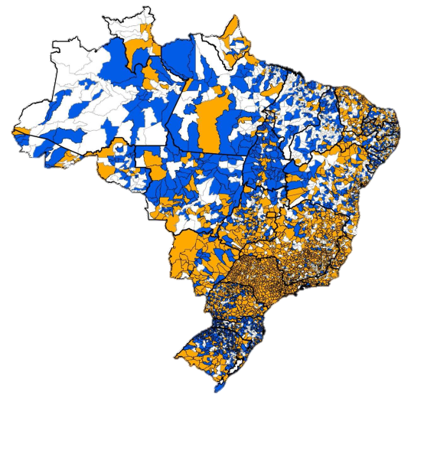

Amostra de municípios com dados de esgotamento sanitário
 |  | Sem informação
 |  | Tem sistema público (formulário completo) 1.698 municípios
 |  | Não tem sistema público (formulário simplificado) 2.332 municípios
Fonte: SNIS 2014

Slide 6

Saneamento Básico: Um Direito de Todos
Debate no 28º Congresso – ABES – Rio de Janeiro – Outubro 2015
Objetivo Principal
  Debater os desafios de curto prazo para enfrentar os problemas do saneamento básico brasileiro.
Resultados esperados
  Proposta de agenda no curto prazo para enfrentar a crise;
  Ações de curto prazo para manter os níveis de investimentos;
  Proposta das entidades para no curto prazo continuar a investir e melhorar os serviços;

Slide 7

Saneamento Básico: Um Direito de Todos
  Entidades Participantes
    ABES;
    AESBE;
    ASSEMAE;
    SINDCON/ABCON;
    FUNASA;
    ABIMAQ;
    CEF;
    BNDES;
    SECRETARIA NACIONAL DE SANEAMENTO.

Slide 8
Saneamento Básico: Um Direito de Todos
Diretrizes Gerais
  Alinhamento de conceitos e envolvimento da sociedade, políticos, ministério públicos e agentes financiadores;
  Estratégia para encaminhar propostas ao congresso nacional e governo federal;
  Grupos de trabalho formados por instituições do setor e estabelecimento de ações de curto, médio e longo prazos.
Organização
  Liderança da ABES com a participação das associações que participaram do evento;
  Agregar outras instituições como a ABDIB , a CNI e o ITB;
  Analisar se vale a pena agregar as associações de Municípios e secretários estaduais de saneamento.

Slide 9
Saneamento Básico: Um Direito de Todos
Gestão/Planejamento
  Alinhar Conceitos;
  Melhorar o planejamento setorial com base nas experiências existentes e respeitando características ambientais, geográficas e sociais. Atentar para as diferenças regionais e capacidades de realizar o planejado;
  Fortalecer a gestão dos prestadores de serviços públicos de saneamento (estaduais, municipais e privados) com segurança administrativa, jurídica e financeira (rever e racionalizar os mecanismos de financiamento);
  Revisão das metas do Plansab;
  Grupos de trabalho formados por instituições do setor e estabelecimento de ações de curto, médio e longo prazos.

Slide 10
Saneamento Básico: Um Direito de Todos
Financiamentos , Investimentos e Recursos
  Encaminhar propostas para nível mínimo de investimentos;
  Revisão de normas e legislação para acesso e uso de recursos do FGTS;
  Alterações legislativas que possibilitem agilidade e qualidade nas contratações de obras e serviços
  Adequar as formas de contratação com ajustes na lei de licitações e melhor qualidade de contratos para fomentar a inovação e estimular a cadeia produtiva
  Tecnologia e inovação
    Definir uma ação integrada entre as instituições envolvidas para desenvolver programas específicos de desenvolvimento tecnológico e inovação.
  Grupos de trabalho formados por instituições do setor e estabelecimento de ações de curto, médio e longo prazos.

Slide 11

Saneamento Básico: Um Direito de Todos
Tributos
  Definir ação integrada entre todas as instituições para levar as propostas ao congresso e ao governo federal e trabalhar fortemente para sua aprovação e implementação;
  Grupos de trabalho formados por instituições do setor e estabelecimento de ações de curto, médio e longo prazos.

Slide 12
Saneamento Básico: Um Direito de Todos
Regulação
  Reduzir o risco regulatório com a estruturação e fortalecimento institucional das agências reguladoras estaduais e municipais;
  Grupos de trabalho formados por instituições do setor e estabelecimento de ações de curto, médio e longo prazos.

Slide 13
Saneamento Básico: Um Direito de Todos
Gerais
  Elaborar modelo de pacto setorial com Governos Estaduais e Municipais para melhoria da gestão da prestação dos serviços e da regulação. Governança e gestão por resultados;
  Obter do Governo Federal compromissos para implantação de incentivos a redução de perdas e uso de alternativas para conservação da água, como reuso;
  Aproveitar estudos já feitos por entidades do setor: ex: sub-água;
  Priorizar temas e elaborar cronograma com ações de curto, médio e longo prazos.

Slide 14
Saneamento Básico: Um Direito de Todos
Nosso desafio é gigantesco mas, juntos, podemos trazer benefícios reais à saúde e desenvolvimento dos brasileiros

Slide 15
Dante Ragazzi Pauli drpauli@sabesp.com.br
Presidente da ABES-DN
Tel.: (21) 2277-3900 www.abes-dn.org.br abes@abes-dn.org.br
Obrigado!

